Slide 1
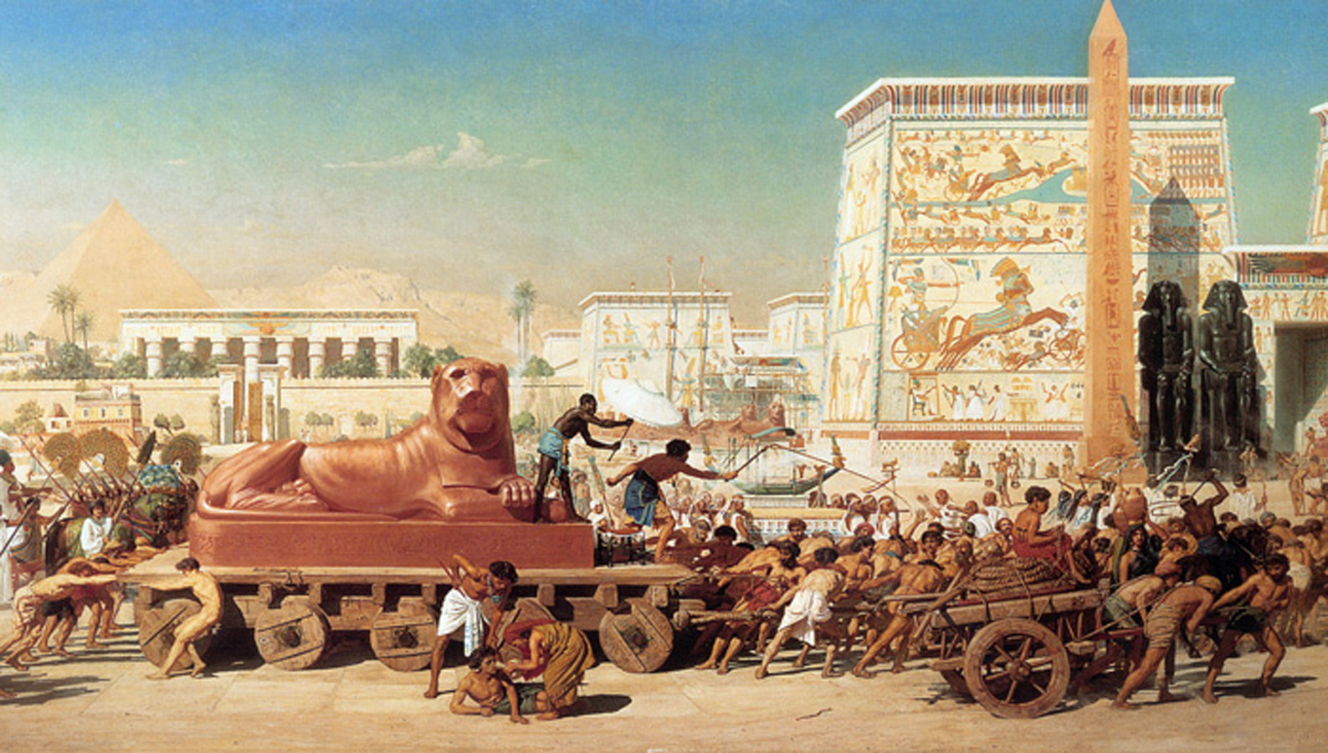
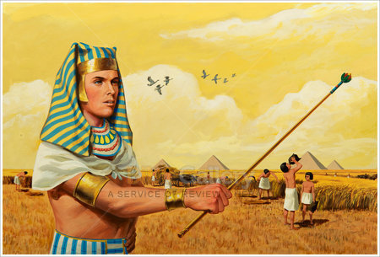
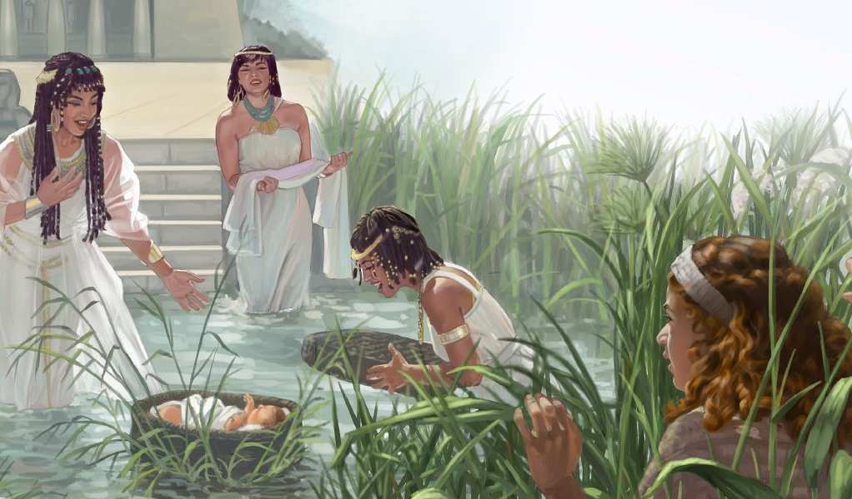
Lessoni ya 1 kwa ajili ya Julai 5, 2025
UKANDAMIZAJI: HISTORIA NA KUZALIWA KWA MUSA

Slide 2
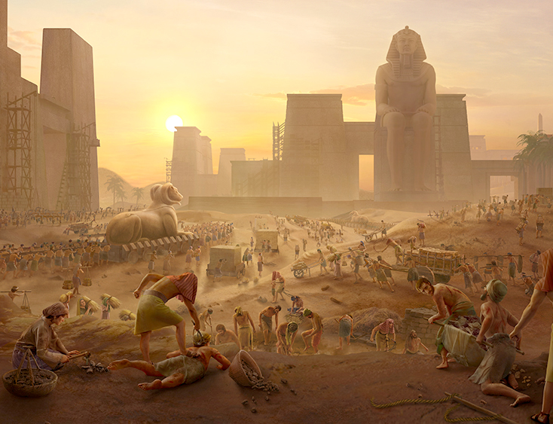
“Wana wa
Israeli wakaugua kwa sababu ya ule utumwa, wakalia; kilio chao kikafika kwa Mungu kwa sababu ya ule utumwa. Basi Mungu akasikia kuugua kwao, Mungu akakumbuka agano lake na Ibrahimu, na Isaka, na Yakobo. Mungu akawaona wana wa Israeli, na Mungu akawatambua”
Kutoka 2:23–25

Slide 3

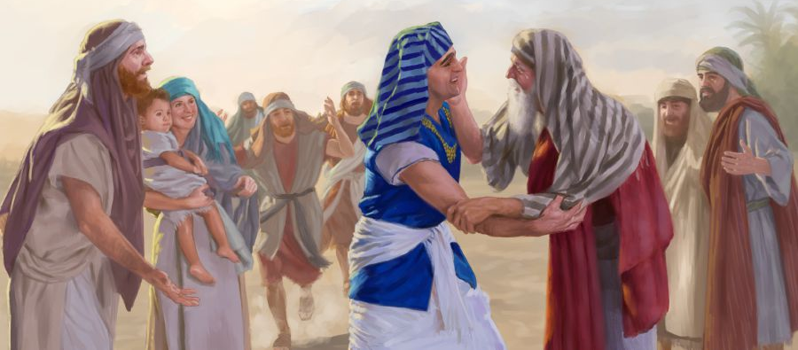
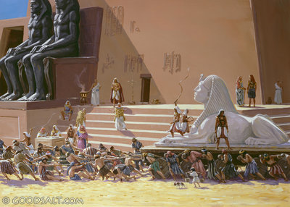
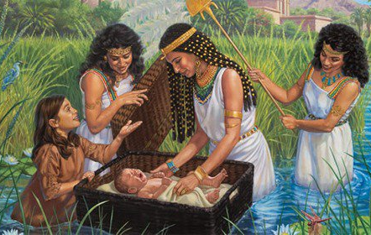





Kutoka huanza hadithi yake na familia ndogo iliyokaa Misri kwa idhini ya Farao.
Ghafla, hali inabadilika, na kuwa watumwa waliolazimishwa kufanya kazi kwa ajili ya "mabwana" wao wa Misri.
Hali inazidi kuwa mbaya. Katikati ya mateso, uaminifu wa wanawake wawili, Shifra na Pua, unaangaza, kama vile miale ya tumaini ambayo Mungu anawasalimu watu wake: mtoto mzuri aliyeokolewa kutoka Mto Nile, Musa.
Watu wa Mungu katika Misri (Kutoka 1:1-14)
Kutoka kwa Abraham hadi Musa (Mwanzo 15:13; Kutoka 1:8)
Ushindi wa Uaminifu (Kutoka 1:15-22)
Mtoto wa Mto Nile (Kutoka 2:1-10)
Mkombozi aliyeshindwa (Kutoka 2:11-25)

Slide 4

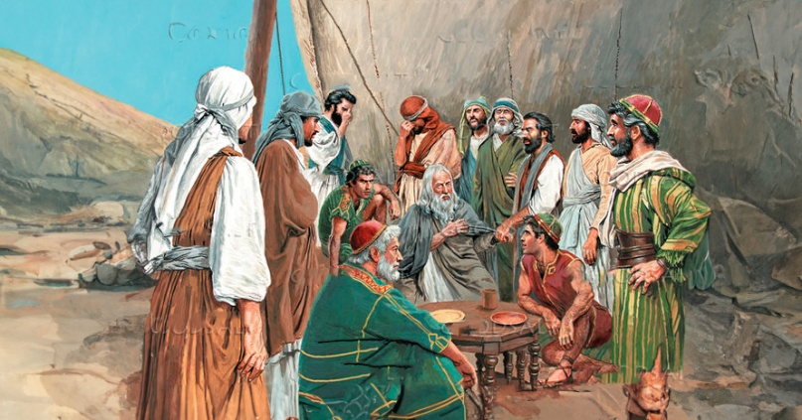
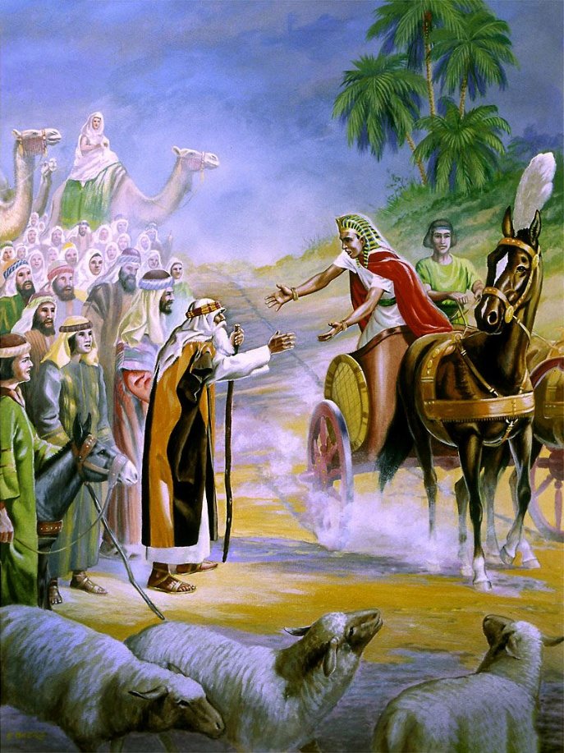
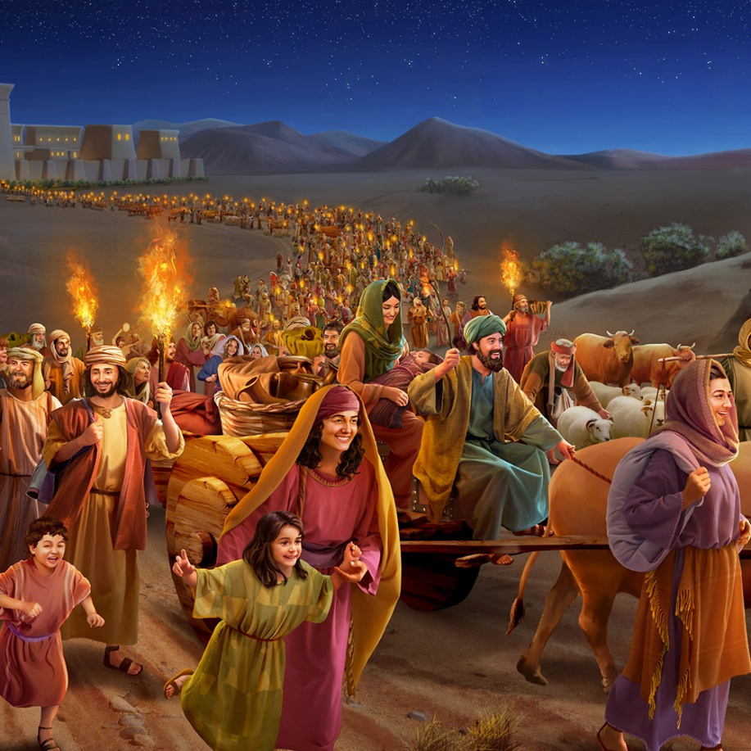
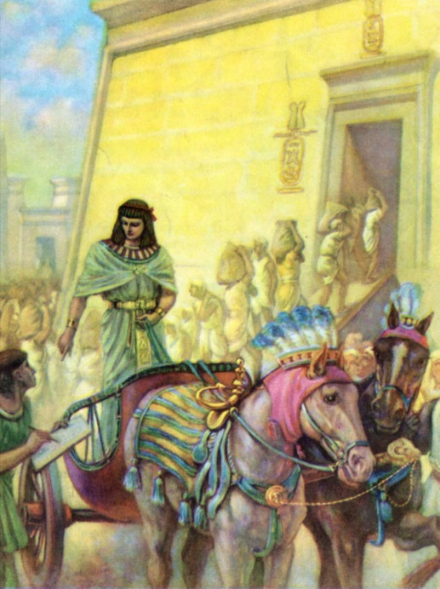
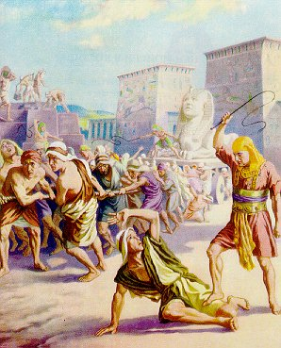
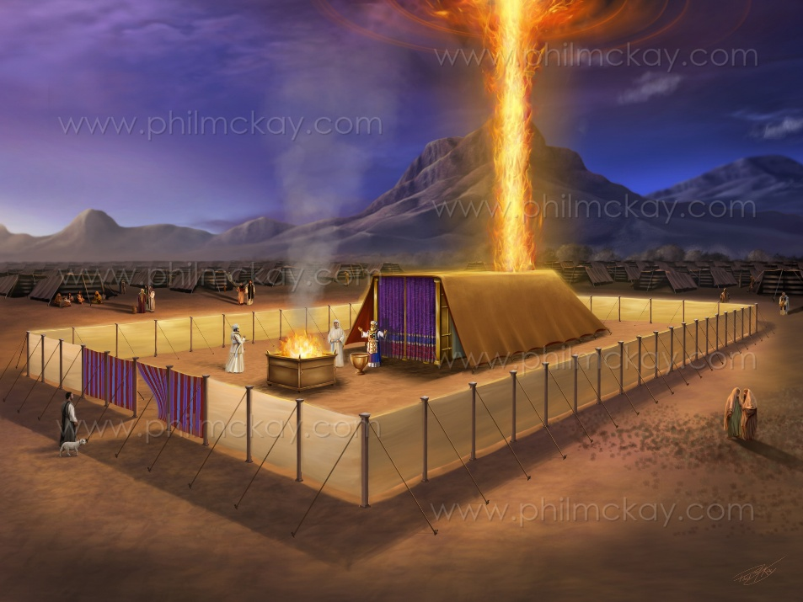
WATU WA MUNGU KATIKA MISRI
"Haya ndiyo majina ya wana wa Israeli waliokwenda Misri pamoja na Yakobo, kila mtu pamoja na familia yake" (Kutoka 1:1)
Kitabu cha pili cha Musa kiliitwa "Kutoka" kwa Kilatini kwa sababu ya mada yake. Lakini kwa Kiebrania inajulikana kama "Shemoti"(Majina), kwa sababu ya maneno yake ya ufunguzi (Kut.1:1)
"Majina" haya ni yale ya Yakobo na wanawe. Kundi dogo la watu 70 (Mwa. 46:26-27; Kut. 1-5. Baada ya muda, walikua watu wenye jeshi la wapiganaji wapatao 600,000 (Kut. 12:37)
Mwana wa Yakobo, Yusufu, alikuwa mtumishi wa Farao wa 17 wa nasaba ya Hyksos, sio asili ya Wamisri. Wakati Hyksos waliposhindwa, nasaba mpya ilianza Misri, ambayo "haikumjua Yusufu" (Kut. 1:7, 8).
Hii ilileta kwa Israeli hali ngumu (Kutoka 1:9-14). Walakini, mwishoni mwa kitabu cha Kutoka, hali inabadilika kabisa: Israeli inaabudu kwa uhuru, mbele ya uwepo wa Mungu (Kutoka 40:38). Mafundisho ya kitabu ni wazi: Mungu anadhibiti; atatuokoa, hata wakati hali zinafanya ionekane kuwa haiwezekani.

Slide 5

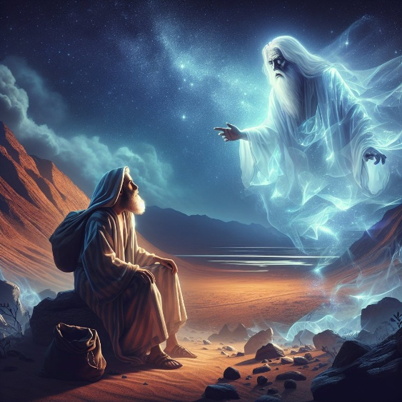
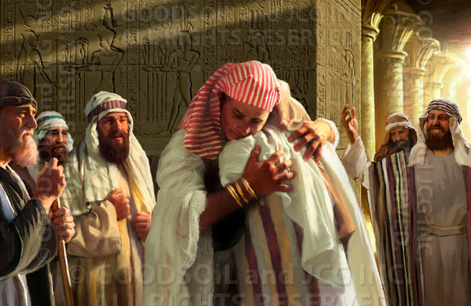
KUTOKA KWA IBRAHIMU HADI MUSA
"Ndipo Bwana akamwambia, Ujue hakika ya kwamba kwa miaka mia nne uzao wako utakuwa wageni katika nchi isiyo yao wenyewe na kwamba watatumikishwa na kutendewa vibaya huko." (Mwanzo 15:13)
Mungu alikuwa ameahidi kumpa Ibrahimu nchi ya Kanaani, lakini akamwonya kuhusu ucheleweshaji wa miaka 400 katika kutimiza mpango huu (Mwa. 15:13-16).
Musa na Paulo wanaongeza miaka 30 kwa kipindi hiki, wakiirudisha kwenye wito huko Harani (Kut. 12:40; Gal. 3; 17):
Kuanzia wito wa Abramu huko Harani hadi kuwasili kwa Yakobo Misri: miaka 215
Kuanzia kuwasili kwa Yakobo Misri hadi Kutoka: miaka 215
Na Yakobo alifikaje Misri? Kwa njia ya kimiujiza kabisa. Licha ya majaribio ya kindugu ya kumuua Yusufu, akawa waziri mkuu wa Misri. Kwa sababu ya nafasi yake, aliweza kuleta familia yake yote.
Haya yote yalitokea lini? Hatujui tarehe halisi, lakini tunajua vya kutosha kuziweka katika historia inayojulikana (ambayo pia ina tarehe zisizo sahihi).

Slide 6

KUTOKA KWA IBRAHIMU HADI MUSA
"Katika mwaka wa mia nne na themanini baada ya Waisraeli kutoka Misri, katika mwaka wa nne wa utawala wa Sulemani juu ya Israeli, katika mwezi wa Zivu, mwezi wa pili, alianza kujenga hekalu la Bwana" (1 Wafalme 6:1)
1 Wafalme 6:1 inasema Kutoka kulitokea miaka 480 kabla ya mwaka wa 2 wa utawala wa Sulemani. Ikiwa tarehe hii ni sahihi na jumuishi, inatuweka kwenye 1445 KK. Ikiwa tutazingatia hii kuwa "idadi ya pande zote," na kuzingatia kifo cha Farao, Kutoka kulifanyika mnamo 1450 KK. Kwa tarakimu hii tunaweza kuamua nyakati kadhaa katika maisha ya Musa.
Ahmose I (1575/1550). Hushinda Hyksos. Alikuwa Farao ambaye "hakumjua Yusufu" na aliwatumikisha Israeli (Kut. 1:8-12)
Amenophis I (1550/1530). Aliendelea kuikandamiza Israeli (Kut. 1:13-14)
Thutmose I (1530/1517). Aliamuru kuuawa kwa watoto wa Kiebrania (Kut. 1:15: 22)
Moses (1530/1410). Aliasiliwa na binti ya Thutmose I, Hatshepsut
Thutmose II (1517/?). Wakati wa utawala wake, Musa alikimbia Misri (1490)
Hatshepsut (? /1479). Alikufa kabla ya "mwana" wake kurudi Misri
Thutmose III (1479/1450). Farao wa Kutoka. Mwanawe mzaliwa wa kwanza alikuwa "msimamizi wa mifugo" lakini hakuwahi kutawala, kwani alikufa wakati wa pigo la 10
Amenophis II (1450/1424). Mwana wa Thutmose III, lakini sio mzaliwa wake wa kwanza

Slide 7

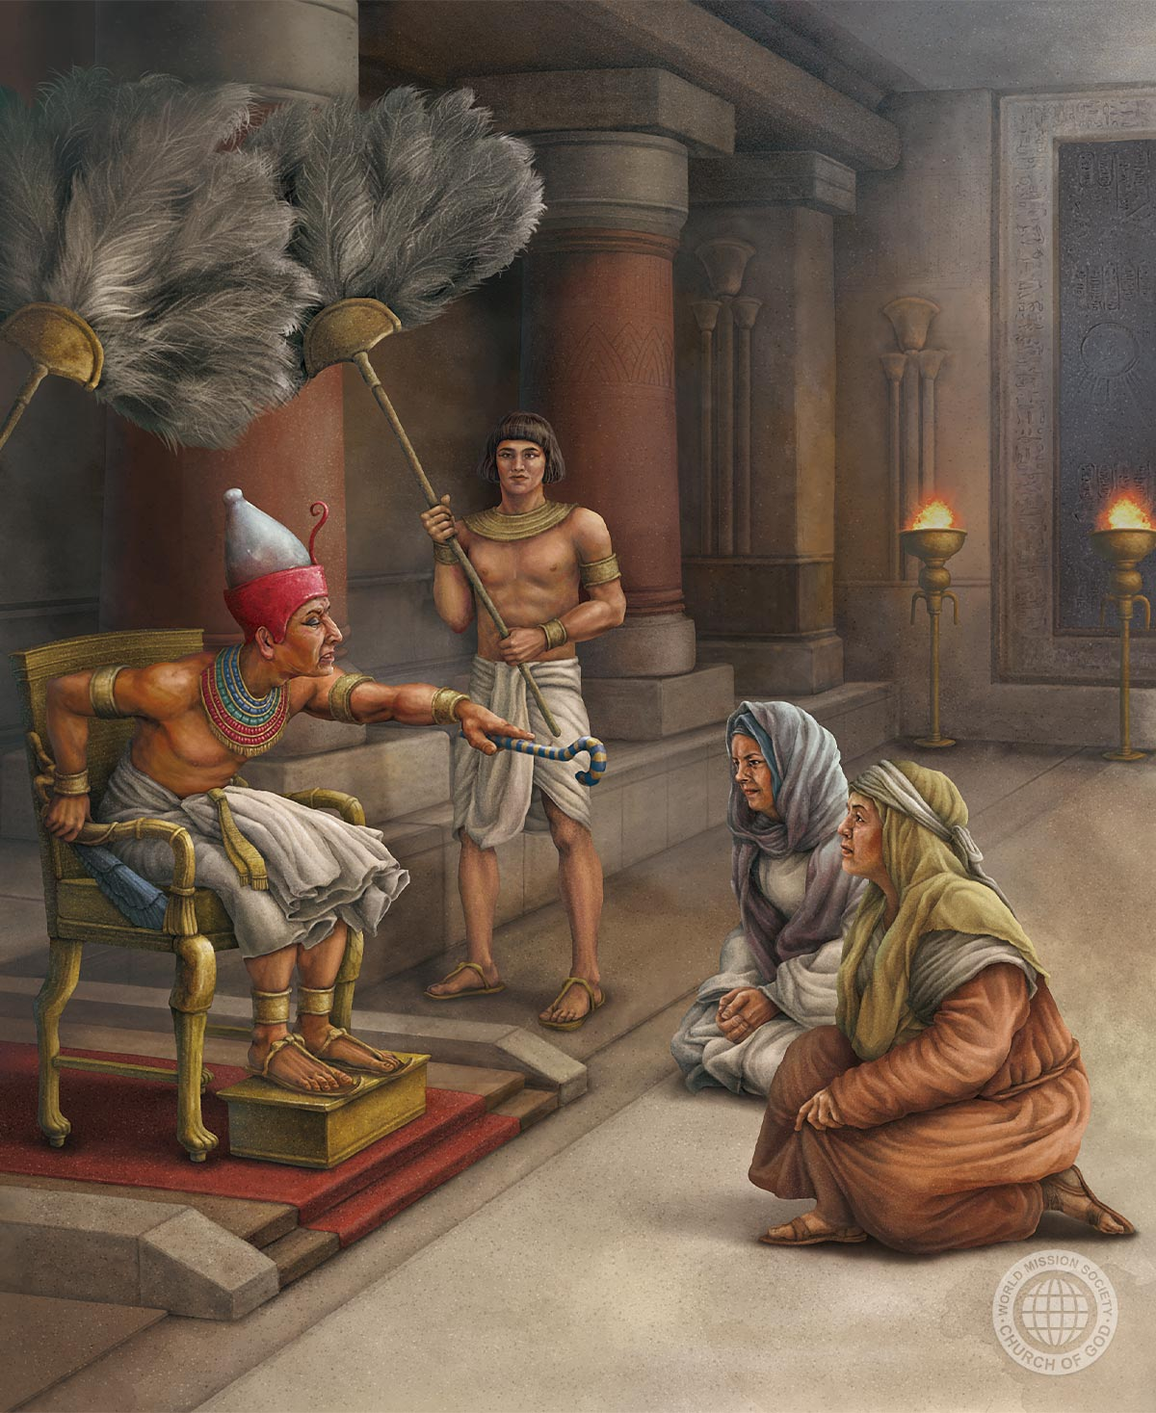
USHINDI WA UAMINIFU
"Na kwa sababu wakunga walimcha Mungu, akawapa familia zao wenyewe" (Kutoka 1:21)
Nasaba ya 18 ya Wamisri iliwachukia wageni. Hata hivyo, Waisraeli walikuwa wengi vya kutosha kuasi (Kut. 1:9-10). Kwa hivyo waliwatiisha hatua kwa hatua:
1
Waliteua makamishna wa kuwalazimisha kujenga majengo (Kut. 1: 11)
Waliimarisha madai yao, na kuwageuza kuwa wafanyikazi/watumwa (Kut. 1:13-14)
Waliamuru kifo cha wanaume, wakitumia wakunga (Kut. 1:15: 16)
Mwishowe, waliweka kifo cha watoto wa kiume kwa nguvu (Kut. 1:22)
2
3
4
Katikati ya uchungu huu, uaminifu wa wakunga, Shifra na Pua, unasimama (Kut. 1:15-19). Musa anaacha jina la Farao, lakini anatupa majina yao.
Pia inarekodi, kwa kujifunza kwetu, jinsi Mungu alivyowabariki kwa uaminifu wao (Kut. 1:20: 21)

Slide 8

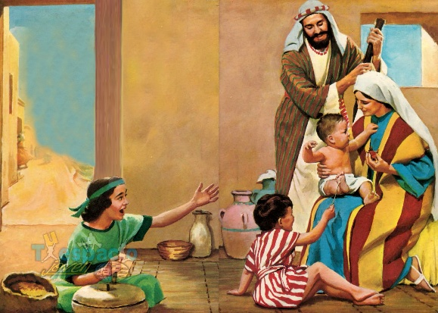
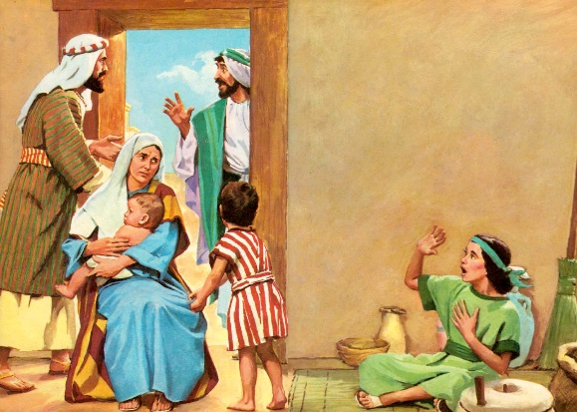
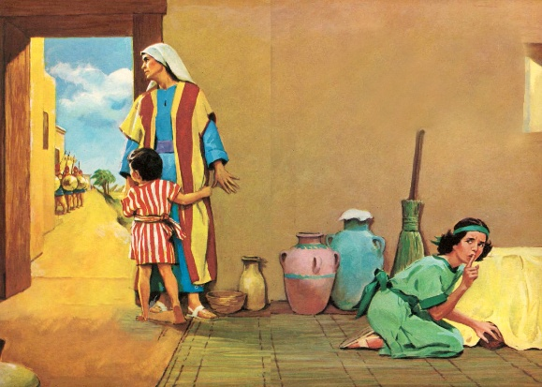
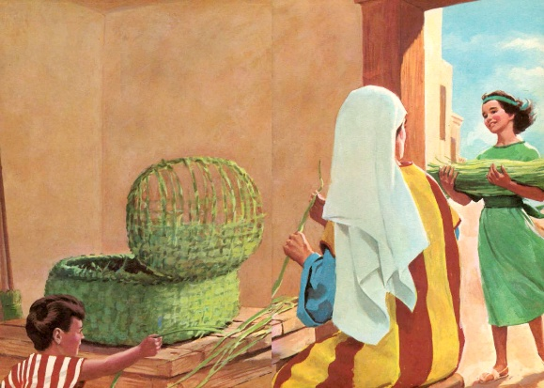
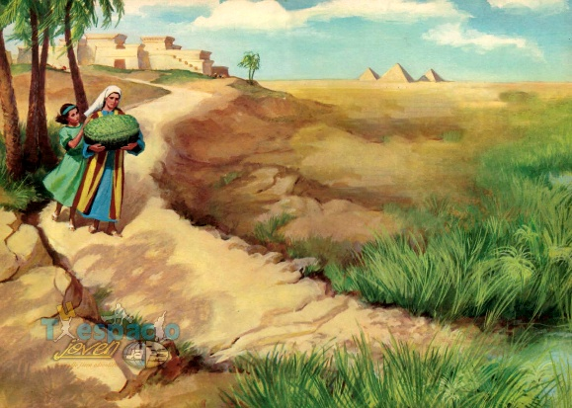
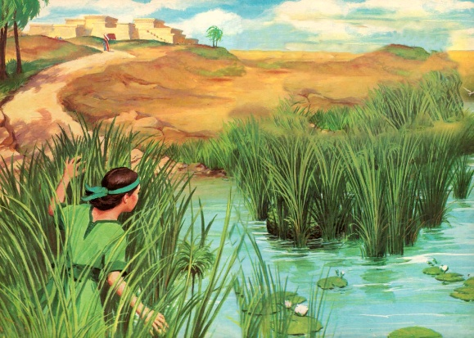
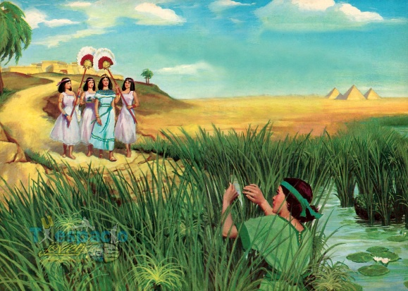
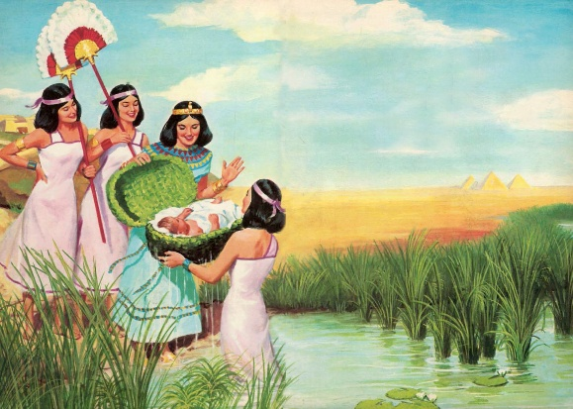
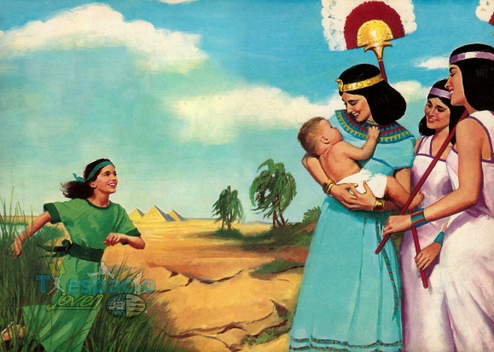
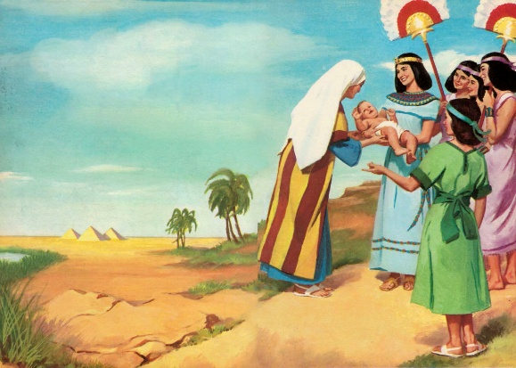
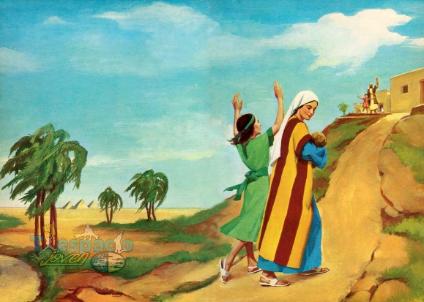
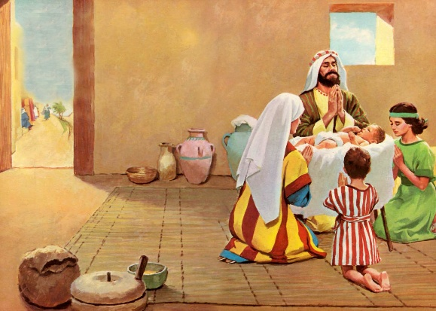
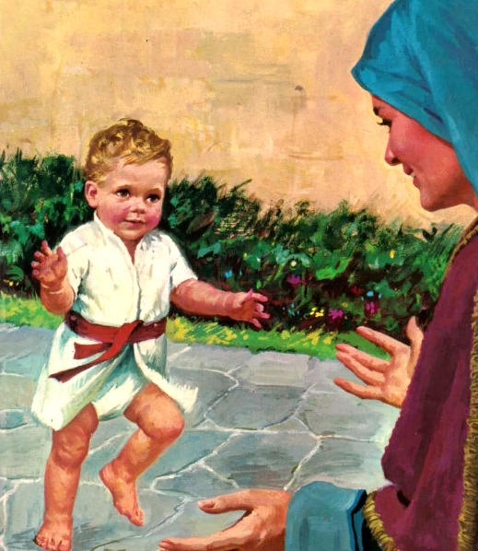
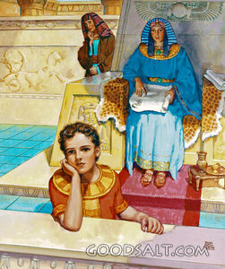
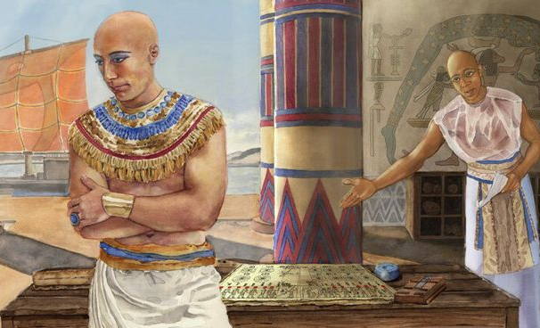
MWANA WA MTO NILE
“naye akapata mimba, akazaa mwana. Naye alipoona ya kuwa ni mtoto mzuri, alimficha miezi mitatu ” (Kutoka 2:2)
"Nzuri" haifai kuelezea mtoto wa Yochebedi (Kut. 2:2). Neno la Kiebrania "tob" (zuri, nzuri, kamilifu) ni lile lile ambalo Mungu hutumia kuelezea ukamilifu wa uumbaji wake (Mwa. 1:31).
Mungu alikuwa na mipango maalum kwa ajili yake. Mama alichukua hatari; mwanamke mchanga aliguswa; mtoto alizungumza kwa hekima... na mkombozi wa baadaye aliokolewa kutoka kwa kifo (Kut. 2:3-7).
Hatujui jina ambalo wazazi wake walimpa, lakini tunajua jina alilopewa na mama yake mlezi, binti wa Farao: Hapimosis ( mwana wa mungu Nile). Lakini alijiita tu "mwana," "msis, " Musa (Kut. 2:10).
Mama yake alitumia vizuri miaka michache aliyokuwa nayo katika uangalizi wake (Kut. 2:8-9). Alimfundisha kuwa mtoto wa kweli wa Mungu. Ni kazi muhimu sana ambayo akina mama hufanya katika kuwalea watoto wao katika kumcha Mungu!

Slide 9
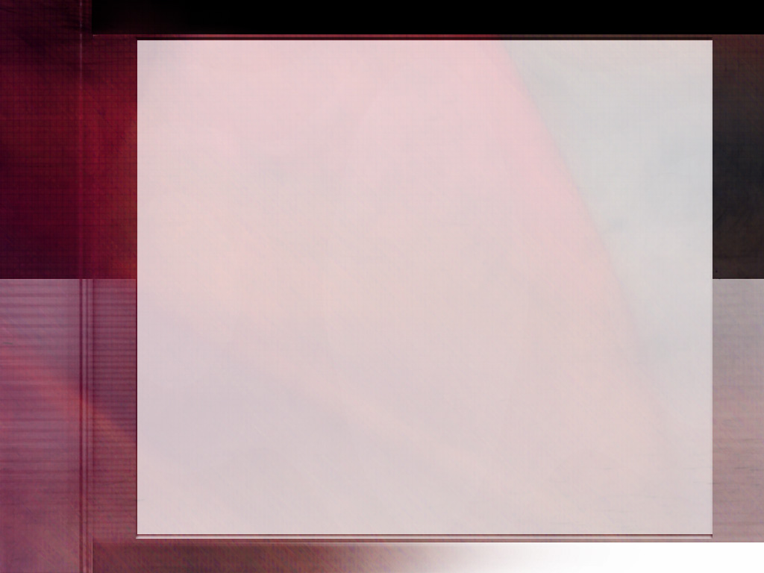
“Mungu alikuwa amesikia maombi ya mama; imani yake ilikuwa imetuzwa. Ilikuwa kwa shukrani kubwa kwamba aliingia juu yake sasa akiwa salama na mwenye furaha. Aliboresha kwa uaminifu nafasi yake ya kumfundisha mtoto wake kwa Mungu. Alijiamini kwamba alikuwa amehifadhiwa kwa kazi kubwa, na alijua kwamba hivi karibuni lazima atolewe kwa mama yake wa kifalme, kuzungukwa na ushawishi ambao ungeelekea kumwongoza mbali na Mungu. Haya yote yalimfanya awe na bidii zaidi na uangalifu katika maagizo yake kuliko yale ya watoto wake wengine. Alijitahidi kuunganisha akili yake na hofu ya Mungu na upendo wa ukweli na haki, na akaomba kwa bidii [uk. 244] ili aweze kuokolewa kutoka kwa kila ushawishi unaoharibika. Alimwonyesha upumbavu na dhambi ya ibada ya sanamu, na mapema alimfundisha kuinama na kumwomba Mungu aliye hai, ambaye peke yake angeweza kumsikia na kumsaidia katika kila dharura.”
EGW (Patriarchs and Prophets, uk. 243)

Slide 10


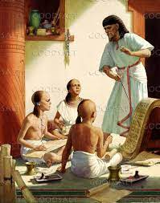
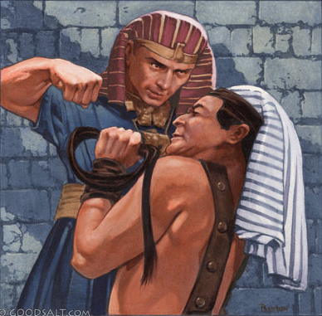
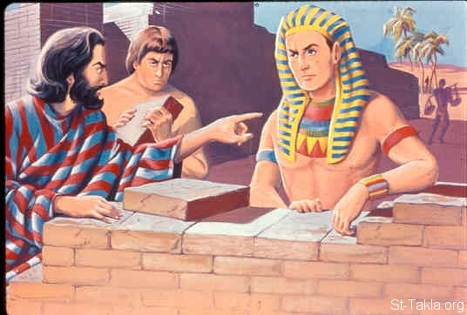
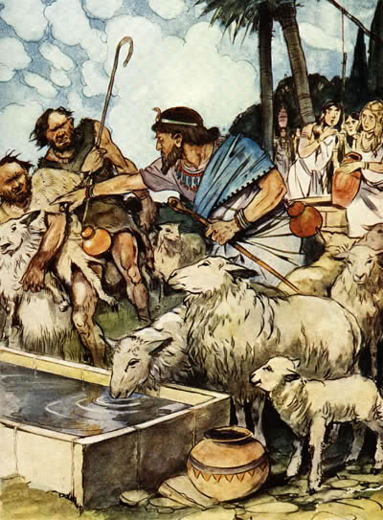
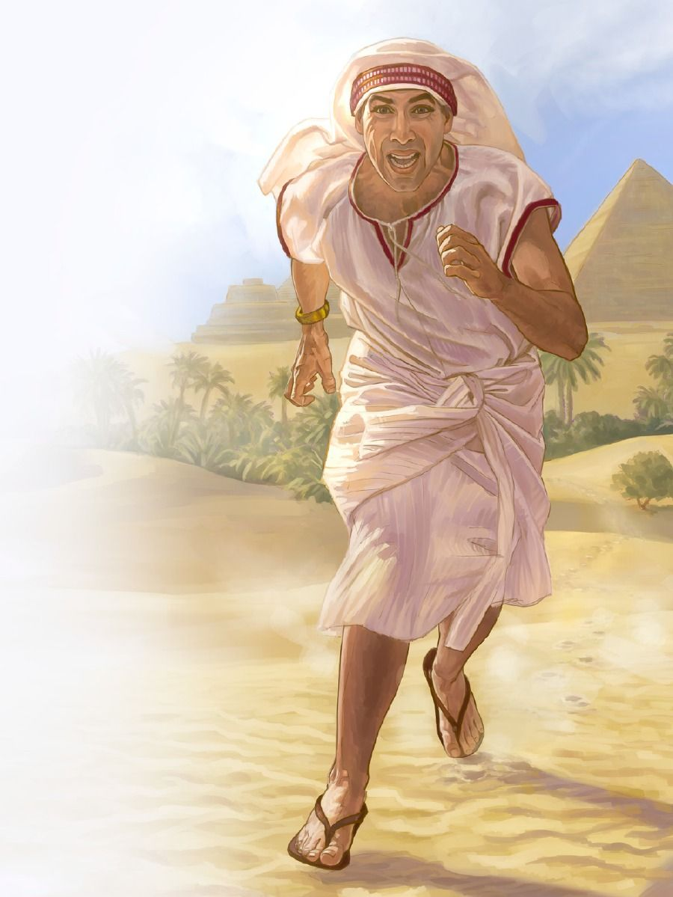
MKOMBOZI ALIYESHINDWA
"Farao aliposikia hayo, alijaribu kumwua Musa, lakini Musa akamkimbia Farao, akaenda kukaa Midiani, akaketi karibu na kisima" (Kutoka 2:15)
Tunajua machache kuhusu ujana wa Musa. Kama mrithi wa kiti cha enzi, angepata elimu kwa ajili yake, ikiwa ni pamoja na utaalamu wa kijeshi na kisiasa (EGW, "Patriarchs and Prophets," uk. 245)
Tunajua kwamba muda mfupi kabla Musa hajafikisha umri wa miaka 40, Thutmose II alitangazwa kuwa Farao kwa sababu ya hila za kisiasa. Musa basi aliamini wakati ulikuwa umefika wa kuwakomboa watu wake Israeli. Lakini alianza ukombozi wake kwa kumuua Mmisri. Hili lilikuwa kosa kubwa (Kut. 2:11-12). Hata watu wake hawakumwona kuwa mkombozi wao
(Kut. 2:13-14; Acts 7:25 ).
Katika siku chache tu, alitoka kuwa mwanafamilia anayeheshimiwa wa makao ya Farao na kuwa mchungaji mkimbizi (Kut. 2:15-22). Walakini, Mungu hakumkataa Musa; badala yake, aliendelea kumtegemea, licha ya makosa yake.

Slide 11

“Jumba la kifalme la Farao na kiti cha enzi cha mfalme vilifanywa kama vishawishi kwa Musa; lakini alijua kwamba raha za dhambi ambazo zinawafanya watu wamsahau Mungu zilikuwa katika nyua hizo. Aliangalia zaidi ya kasri nzuri, zaidi ya taji la mfalme, kwa heshima za juu ambazo zitatolewa kwa watakatifu wa Aliye Juu katika ufalme usio na doa kwa dhambi. Aliona kwa imani taji lisiloharibika ambalo Mfalme wa mbinguni angeweka juu ya uso wa mshindi. Imani hii ilimwongoza kuachana na watawala wa dunia na kujiunga na taifa duni, lililodharauliwa ambalo lilikuwa limechagua kumtii Mungu badala ya kutumikia dhambi.”
EGW (Patriarchs and Prophets, uk. 243)

